Slide 1
现代网络技术
北京科技大学计算机系
姚宣霞
Kathy.yao@163.com

Slide 2
参考资料
现代网络技术教程（第2版）. 张公忠主编. 电子工业出版社
计算机网络（第4版）. 谢希仁. 电子工业出版社
高等计算机网络—体系结构、协议机制、算法设计与路由技术. 徐恪等编著. 机械工业出版社
陈鸣等译，《计算机网络自顶向下方法》第四版，机械工业出版社
卢明欣，李长红，《中华公网共图强》，北京邮电大学出版社
。。。。。。

Slide 3
课件
Email：xdjsjwljs@163.com
Pwd: ustb123456
如果收件箱没有，请查已发送文件夹。
请勿修改口令！

Slide 4
考核方式
平时成绩10%
作业 40%
  组内评分（10%）
  组间评分（10%）
  教师评分（20%）
考试 50% （开卷 or 闭卷？）

Slide 5
分组讨论计划
每2-3个人一组（15页以下2人一组，15页以上3人一组），每组一个组长；
每组选择一篇英文文献、阅读、讨论，查资料，撰写报告，制作PPT，并做报告；
报告和ppt每组一份，标注出组成员的学号和姓名；
组内评分表和组间评分表各一份，其中组内评分表每人提交一份，组间评分表每组提交一份；
论文在公共邮箱，请按照编号选择后告诉我，按照先后顺序确定每组的论文题目。

Slide 6
主要内容
计算机网络概述
局域网理论基础与技术
移动互联网
Ad Hoc网络
P2P网络

Slide 7
第1讲 计算机网络概述
计算机网络的概念、用途与设计
计算机网络中一些概念的澄清
分层回顾计算机网络
  网络接口层
  互联层
  传输层
  应用层

Slide 8
1.1 计算机网络的概念、用途与设计
1.1.1 计算机网络和分布式系统
计算机网络是由若干地理上分散的、具有独立功能的计算机系统利用各种通信系统互相连接起来而形成的计算机系统集合，目的在于实现资源共享和信息交流。
分布式系统中多台独立自主的计算机的存在对用户来说是透明的。负责作业的分配和协调、
相关数据的移动和汇合整个系统的管理。

Slide 9
1.1.1计算机网络和分布式系统
分布式系统和网络都要在系统内对文件进行调度，区别在于由谁来发起这种文件调度，是系统还是用户？
分布式系统是网络的一个特例，它的软件具有高度的整体性和透明性。
网络和分布式的区别更多地取决于软件(尤其是OS)，而不是硬件。

Slide 10
1.1.2 计算机网络的元素
主机：通过网络连接的计算设备
通信链路：端系统由通信链路连接
通信软件：每个端系统必须运行，控制信息发送和接收的通信软件
路由器（含交换设备）：中间交换设备，将来自某个入境链路的信息转发到某个出境链路上

Slide 11
1.1.2 构建一个网络
实现什么功能？
  远程会议
  视频点播（Realtime）
  电子商务（Security）
  分布式计算（分布式软件）
  数字图书馆（数据仓库，智能查询、调度系统）

Slide 12
1.1.2 构建一个视频会议网络
需要哪些软硬件支持？
  视频会议工具软件
  产生视频流的视频捕获卡
  安全协议
  分布式操作系统
  数据库
  网卡、网线、路由器、交换机、防火墙等

Slide 13
1.1.2 构建一个网络
需求分析、容量分析
根据实际要求设计网络拓扑和安全方案
确定所需设备
构建网络
测试网络

Slide 14
1.2 计算机网络中一些概念的澄清
1.2.1 网络连接方式
划分方法很多，根据是否有主从关系，可以分为两类：
  接入：从网络接入主网络，网络之间有主从关系。从网络拓扑看，是有一个主根控制的网络。
  互联：网络之间平等互联，不存在主从关系，各网络可独立运行，他们之间通过平等交换协议进行通信。

Slide 15
1.2.2 Internet是互联网吗？
Internet的核心协议TCP/IP
  采用特定机构统一集中分配的外网IP地址与域名的方式管理网络连接
  主根域名服务器在美国
  普通网络用户很容易产生正在使用自己国家网络的错觉

Slide 16
1.2.2 Internet是互联网吗？
Internet是接入型网络
  各个国家连入Internet的网络都是Internet的子网
  各接入国都与美国签订了网络接入协议，需要交费使用且受美国法律的管辖。
  Internet是当今世界上最大的计算机网络，其前身是ARPANET。
  Internet是是美国的网络而不是全球共有的网络
  中国没有互联网，中国公众用的是美国网。
  电信、联通和移动等公司的网络实际上是中国人出钱建设的美国网络的一部分。

Slide 17
1.2.3 域名服务
IP地址系统是Internet的导航图
域名是一串用点分隔的名字组成的Internet上某一台计算机或计算机组的名称。
计算机定位以IP地址为依据
从域名查找IP地址的过程，即域名解析

Slide 18
域名系统
分布式数据库
根DNS服务器
com DNS servers
org DNS servers
edu DNS servers
yahoo.com
DNS servers
pbs.org
DNS servers
poly.edu
DNS servers
umass.edu
DNS servers
amazon.com
DNS servers
DNS客户机想知道www.amazon.com的IP地址:
客户机查询根服务器以找到com DNS 服务器的IP地址。
客户查询com DNS服务器得到权威DNS 服务器amazon.com的IP地址 。
客户查询 amazon.com DNS 服务器得到 www.amazon.com的IP地址。

Slide 19

域名解析
由分层的域名服务器实现
  根域名服务器
  顶级域名服务器
  权威域名服务器
  本地域名服务器
a Verisign，Dulles，弗吉尼亚州
c Cogent, Herndon, VA (also LA)
d U Maryland College Park, MD
g US DoD Vienna, VA
h ARL Aberdeen, MD
j Verisign, ( 21 locations)
k RIPE London (also 16 other locations)
i Autonomica, Stockholm (plus 28 other locations)
e NASA Mt View, CA
f Internet Software C. Palo Alto, CA (and 36 other locations)
m WIDE Tokyo (also Seoul, Paris, SF)
因特网上有13个根DNS服务器
b USC-ISI Marina del Rey, CA
l ICANN Los Angeles, CA

Slide 20





DNS协议的域名解析过程
2. 我也不知道，我帮你问问老根吧，喂老根，你知道www.baidu.com的IP吗?
3. 我也不清楚啊，你去问COM域名服务器吧，.com域名都归他管。
1. 嘿，哥们，你知道www.baidu.com的IP吗?
4. COM兄，你知道www.baidu.com怎么找啊?
7. 我查查我的zone文件，找到了！
5. 嘿，兄弟，具体我也不是很清楚，但是baidu在我这注册了他的权威DNS服务器，你去找他问就行了。
9. 终于帮你找着了，IP是119.75.217.109
6. 相见恨晚呀，baidu老大，你告诉我www.baidu.com的IP是多少吧。
10. 这可费了我九牛二虎之力，赶紧存起来，免得每次都去查累个半死！
8. 哈，你找对人了，baidu.com域名都是哥管的，www子域名IP是119.75.217.109。

Slide 21
域名解析
客户机提出域名解析请求，并将该请求发送给本地域名服务器（LDNS）
LDNS查询本地缓存，若有该记录项，直接把查询结果返回给客户机，否则把请求转发给根域名服务器（RDNS）
RDNS会返回给LDNS一个所查询域（亦是根的子域）的权威或主域名服务器（TLD）的地址
LDNS再向TLD发送请求，TLD查询自己的缓存，如果没有该记录，返回相关的下一级DNS的地址
重复上一步，如果找到正确的记录，LDNS把返回结果保存到缓存，以备下次使用，同时转发给客户机，否则，返回错误报告。

Slide 22
域名解析
根域名服务器虽然没有每个域名的具体信息，但存储了负责解析每个域（如com、net、org等）的域名服务器的地址信息
理论上，Internet访问者的浏览器将域名转化为IP地址的请求都要经过根域名服务器的指引去该域名的权威服务器上请求对应的IP地址
RDNS起着最终解释的决定性作用
每个国家的顶级域名服务器相当于美国的代理，摆脱不了美国的控制
在美国的9个RDNS包括美国国防部信息系统局和美国国防部陆军研究所等单位

Slide 23
1.2.4 Internet的特点
在IPv4和IPv6框架下，域名解析是必需的，失去域名服务，网络必然瘫痪；
所有的域名解析，理论上都会指向根域名服务器，RDNS可看作Internet的根；
凡接入Internet的网络都属于美国Internet的一部分，中国公众使用的自然也是美国网络
目前尚找不到Internet的网络主干拓扑结构

Slide 24
1.2.5 美国网络霸权
2014年3月美国宣布将放弃对Internet名称和编号分配公司ICANN的管理权。
ICANN移交民间组织，并不意味着美国政府对其失去控制权
共管更是不可能
中国既不是核心技术的发明和拥有者，也不是核心设备的制造和控制者
网络的主根涉及国家的主权与安全
美国已将网络空间视为其第五作战域。

Slide 25
1.2.5 美国网络霸权
欧盟：要建设欧洲自己的网络，以取代由美国主导的互联网基础设施
我国：建设中国的公众网，维护国家主权

Slide 26
1.3 网络接口层
1.3.1基本概念
链路(link)是一条无源的点到点的物理线路段，中间没有任何其他的交换节点。
  一条链路只是一条通路的一个组成部分。
数据链路(data link) 除了物理线路外，还必须有通信协议来控制这些数据的传输。把实现这些协议的硬件和软件加到链路上，就构成了数据链路。
  现在最常用的方法是使用适配器（即网卡）来实现这些协议的硬件和软件。
  一般的适配器都包括了数据链路层和物理层这两层的功能。

Slide 27
链路层的主要功能
负责一条链路上分组的可靠传输：
成帧：确定帧的开头和结尾
差错检测：确定帧是否包含错误
差错恢复：重传包含错误的帧，可以在
更高层中实现
寻址：识别帧

Slide 28
1.3.2成帧
010100111010100100101010100111000100
数据在哪里?
三种方法可以找到帧和填充的分界:
  面向字符的成帧
  长度计数 ：固定长度
  面向比特的协议(标志字段)

Slide 29
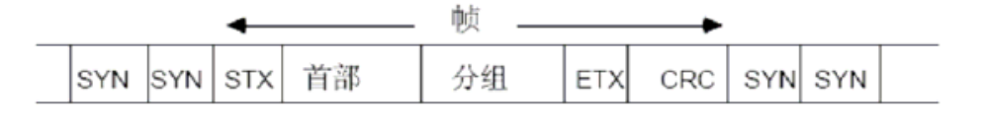
（1）基于字符的成帧
SYN 是同步字符
STX 是起始字段
ETX 是结束字段
标准字符代码，例如ASCII和EBCDIC，包含特殊的不在数据中出现的信息字符。
整个传输基于一种字符码

Slide 30
关于基于字符成帧的问题
依赖于字符码
– 如何传送二进制数据?
帧必须包含整数个字符
这种方法是1960到1975的主要成帧方法

Slide 31
长度填充方法(DEC网络)
用一个首部域给出帧的长度（以比特或字符为单位）
– 接收器可以计数到一帧的结束并找到下一帧的开始
– 接收器查看下一帧首部中相应的长度域来确定这一分组的长度
长度域的长度必须是：log2 (最大分组长度) + 1 比特
– 这限制了分组可使用的长度
长度计数的问题
– 难以进行错误恢复
– 在长度计数中出现错误之后需要再同步

Slide 32
（2）固定长度分组 (如ATM)
所有的分组具有相同的长度
– 在ATM网络中所有的分组是53字节
初始化的时候需要同步
问题:
– 报文长度不是分组大小的整数倍
报文的最后一个分组必须包含空转填充（效率）
– 同步化问题
– 快速完成分组和重组装

Slide 33
（3）面向比特的成帧 (标志字段)
标志字段是一些用以表示一个分组开始和结束的确定的比特串
– 可以用一个单独的标志字段表示一个分组开始和结束
理论上说，可以使用任意的串，但是必须以某种方式防止标志字段出现在数据中
– 标准协议使用8比特串：01111110 作为标志字段
– 在错误状态下使用01111111..1110 (<16比特)作为中断
– 不变的标志字段或者1被认为是空转状态
所以01111110实际上是不能在数据中出现的比特串
由IBM在1970发明应用于SDLC (同步数据链接控制协议)

Slide 34
零比特填充法
采用零比特填充法使一帧中两个标志字段之间不会出现 6 个连续 1。
在发送端，当一串比特流数据中有 5 个连续 1 时，就立即填入一个 0。
在接收帧时，先找到标志字段以确定帧的边界。接着再对比特流进行扫描。每当发现 5 个连续 1 时，就将其后的一个 0 删除，以还原成原来的比特流。

Slide 35
零比特的填充与删除
数据中某一段比特组合恰好
出现和 F 字段一样的情况
0 1 0 0 1 1 1 1 1 1 0 0 0 1 0 1 0
会被误认为是 F 字段
发送端在 5 个连 1 之后
填入 0 比特再发送出去
0 1 0 0 1 1 1 1 1 0 1 0 0 0 1 0 1 0
填入 0 比特
在接收端将 5 个连 1 之后
的 0 比特删除，恢复原样
0 1 0 0 1 1 1 1 1 0 1 0 0 0 1 0 1 0
在此位置删除填入的 0 比特

Slide 36
透明传输
采用零比特填充法可传送任意组合的比特流，或者说，可实现数据链路层的透明传输。
当连续传输两个帧时，前一个帧的结束标志字段 F 可以兼作后一帧的起始标志字段。
当暂时没有信息传送时，可以连续发送标志字段，使收端可以一直和发端保持同步。

Slide 37
开销
一般来说，只要原始数据流中出现一个01k0的标志字段就需要比特填充。
对于一个长度为L的分组，大约会发生L/2^{k} 次
  E{OH} = L/ 2^{k} + (k+ 2)比特
对于8比特标志字段 OH ~ 8 + L/64
– 对于大的分组，效率~ 1 -1/64 = 98.5 (或者说1.5%的开销)
最佳标志字段长度
– 如果分组长，希望长的标志字段（少填充）
– 如果分组短，希望短的标志字段 (减小标志字段引起的填充)
K_{opt} ~ log₂(L)

Slide 38
1.3.3 差错检测与恢复
所有的成帧技术都对差错敏感
– 长度计数域中的错误会使帧在错误的地方终止。 (并且对确定下一帧的开始造成麻烦)
– 标志字段 STX, 或者ETX中的错误会引起同样的问题
– 标志字段中的错误或者有错误生成的标志字段会引起某一帧丢失后多余帧的出现
标志字段方法对错误的敏感度较低，因为标志字段最终会再出现以表明下一分组的开始
– 唯一发生的事情是产生了一个错误分组
– 通过错误检测技术可以除去这个错误分组

Slide 39
错误检测技术
由接收方使用来确定某个分组是否包含错误
如果发现某一分组有错误，接收方会要求发送 方重传这个分组
错误检测技术Error detection techniques
–奇偶校验
单比特
水平和垂直冗余校验
–循环冗余校验 (CRC)

Slide 40
1.3.4 寻址
物理地址属于链路层的协议地址机制，通常是指“网卡”地址，共享网络系统使用物理地址来识别传入的帧。

Slide 41
1.3.5 链路层的协议
HDLC
PPP
PPPOE

Slide 42
（1） 面向比特的链路控制规程 HDLC
1974年，IBM 公司推出了面向比特的规程SDLC (Synchronous Data Link Control)。
后来 ISO 把 SDLC 修改后称为 HDLC (High-level Data Link Control)，译为高级数据链路控制，作为国际标准ISO 3309。
CCITT 则将 HDLC 再修改后称为链路接入规程 LAP (Link Access Procedure)。不久，HDLC 的新版本又把 LAP 修改为 LAPB，“B”表示平衡型(Balanced)，所以 LAPB 叫做链路接入规程(平衡型)。

Slide 43
HDLC 的帧结构
比特
8
8
8
可变
16
8
标志
F
地址
A
控制
C
信息
Info
帧检验序列
FCS
标志
F
FCS 检验区间
透明传输区间
标志字段 F (Flag) 为 6 个连续 1 加上两边各一个 0 共 8 bit。在接收端只要找到标志字段就可确定一个帧的位置。

Slide 44
其他字段
地址字段 A 是 8 bit。
帧检验序列 FCS 字段共 16 bit。所检验的范围是从地址字段的第一个比特起，到信息字段的最末一个比特为止。
控制字段 C 共 8 bit，是最复杂的字段。HDLC 的许多重要功能都靠控制字段来实现。

Slide 45
（2）因特网的点对点协议 PPP
使用的最多的数据链路层协议是点对点协议 PPP (Point-to-Point Protocol)。
用户使用电话线拨号接入因特网时，一般都是使用 PPP 协议。

Slide 46
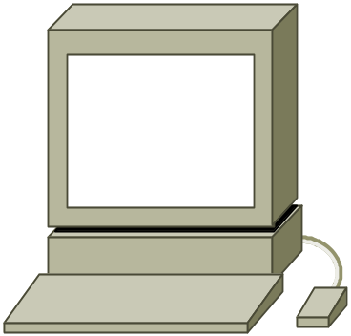


用户拨号入网的示意图
用户家庭
因特网服务提供者(ISP)
调制解调器
至
因
特
网
PC 机
使用 TCP/IP 的
客户进程
路由器
…
拨号电话线
路由选择
进程
调制解调器
使用 TCP/IP 的
PPP 连接

Slide 47
PPP 协议
1992 年制订了 PPP 协议。经过 1993 年和 1994 年的修订，现在的 PPP 协议已成为因特网的正式标准[RFC 1661]。
PPP协议有三个组成部分
  一个将 IP 数据报封装到串行链路的方法。
  链路控制协议 LCP (Link Control Protocol)。
  网络控制协议 NCP (Network Control Protocol)。

Slide 48
PPP 协议的帧格式
PPP 的帧格式和 HDLC 的相似。
标志字段 F 仍为 0x7E 。
地址字段 A 只置为 0xFF。地址字段实际上并不起作用。
控制字段 C 通常置为 0x03。
PPP 是面向字节的，所有的 PPP 帧的长度都是整数字节。

Slide 49
PPP 协议的帧格式
IP 数据报
先发送
首部
尾部
F
A
C
协议
信 息 部 分
FCS
F
7E
FF
03
7E
字节
1
1
1
2
不超过 1500 字节
2
1
PPP 帧
PPP 有一个 2 个字节的协议字段。
  当协议字段为 0x0021 时，PPP 帧的信息字段就是IP 数据报。
  若为 0xC021, 则信息字段是 PPP 链路控制数据。
  若为 0x8021，则表示这是网络控制数据。

Slide 50
透明传输问题
当 PPP 用在同步传输链路时，协议规定采用硬件来完成比特填充（和 HDLC 的做法一样）。
当 PPP 用在异步传输时，使用一种特殊的字符填充法。

Slide 51
字符填充法
将信息字段中出现的每一个 0x7E 字节转变成为 2 字节序列(0x7D, 0x5E)。
若信息字段中出现一个 0x7D 的字节, 则将其转变成为 2 字节序列(0x7D, 0x5D)。
若信息字段中出现 ASCII 码的控制字符（即数值小于 0x20 的字符），则在该字符前面要加入一个 0x7D 字节，同时将该字符的编码加以改变。

Slide 52
不提供使用序号和确认的可靠传输
PPP 协议之所以不使用序号和确认机制是出于以下的考虑：
  在数据链路层出现差错的概率不大时，使用比较简单的 PPP 协议较为合理。
  在因特网环境下，PPP 的信息字段放入的数据是 IP 数据报。数据链路层的可靠传输并不能够保证网络层的传输也是可靠的。
  帧检验序列 FCS 字段可保证无差错接收。

Slide 53
PPP 协议的工作状态
当用户拨号接入 ISP 时，路由器的调制解调器对拨号做出确认，并建立一条物理连接。
PC 机向路由器发送一系列的 LCP 分组（封装成多个 PPP 帧）。
这些分组及其响应选择一些 PPP 参数，进行网络层配置，NCP 给新接入的 PC机分配一个临时的 IP 地址，使PC 机成为因特网上的一个主机。
通信完毕时，NCP 释放网络层连接，收回原来分配出去的 IP 地址。接着，LCP 释放数据链路层连接。最后释放的是物理层的连接。

Slide 54
PPP 协议的状态图
双方协商
一些选项
检测到
载波
建立
鉴别
鉴别成功
失败
静止
失败
网络
载波
停止
NCP 配置
终止
打开
通信
结束

Slide 55
PPPoE
PPPoE的来源
  PPPoE－Point-to-Point Protocol over Ethernet，即基于以太网的PPP点对点协议
  PPP是典型的点对点链路层协议，通常在串行链路上使用；而Ethernet是一种典型的广播型网络，为什么要将这两者混合在一起呢？
  这个与ISP运营商的宽带网络发展有关

Slide 56
PPPoE的来源（续）
早期，用户的internet接入多使用PPP的拨号方式，其主要原因有两方面：
  1、硬件承载于PSTN电话线之上，这些都是现成的网络资源，网络无需重复建设；
  2、PPP协议本身具有PAP、CHAP等认证协议，便于ISP进行用户的身份认证和相关计费功能
  但这种方式也有缺点，主要是
  1、带宽上限为≤64k
  2、语音和数据不能同时进行

Slide 57
PPPoE的来源（续）
后来又出现了改良产品ISDN，即“一线通”，用以提高上网带宽和数据语音同时进行的问题
但ISDN在国内的推广并不顺利，原因有很多，但是有几个方面却不得不考虑：
  带宽上限升级到64k*2，但并不能根本解决问题
  用户要使用ISDN时，必须重新申请线路，原有的PSTN网线路资源无法得到充分利用
  费用相对较高

Slide 58
PPPoE的来源（续）
随着以太网（尤其传输）技术的发展，使得较大规模的以太网城域网组网变得可能，且建设成本也越来越便宜
  以太网最大的特点就是高带宽和广播型网络：
  前者有助于解决日益增加的带宽需求；而后者又有利于方便ISP组网，当需要增加某一个终端用户的时候，局端无需改动
  以太网也有缺点，其二层协议ARP太过简单，没有必要的用户认证措施，无法对用户身份进行鉴权。而这些功能又恰恰是PPP协议所固有的

Slide 59
PPPoE的来源（续）
这样在网络发展进程中，Ethernet和PPP就顺理成章的走到了一起
  这就是ADSL，其使用的核心技术是PPPoE
  ADSL在网络硬件上有两种方式：
  1、通过AD调制与解调，在PSTN线路上进行传输；但对用户终端设备而言，网络是Ethernet性质的。这种形式可达≤2M的带宽，之前应用的比较多
  2、使用纯以太网和光纤组网，运行PPPoE协议，带宽理论上可以到FE、GE甚至更高；这种方式无需Modem，但组网成本较高，目前应用的最多

Slide 60
PPPoE原理介绍
PPPoE协议的组成
  PPPoE协议实际上由两个阶段（Stage）组成：
  一个是PPPoE，主要负责在广播型的网络中，在客户端和服务器之间建立一个虚拟的点对点连接；
  第二个是PPP协议，这部分功能跟传统的PPP没有任何区别，这里只是借用了它的协议栈。
  这也充分体现了网络层次模型的优势。

Slide 61
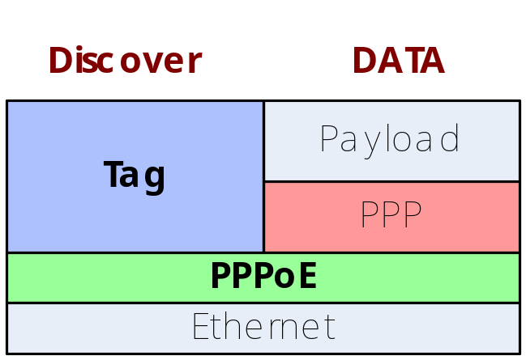
PPPoE原理介绍
PPPoE协议的组成
  协议栈
  PPPoE的协议栈分为两部分，第一个部分是关于点对点虚拟连接建立的，称为Discover发现阶段；第二个是关于承载PPP报文的数据阶段
  无论是哪一种，他们都是承载在以太网标准报文结构中。

Slide 62
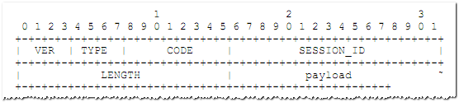
PPPoE原理介绍
PPPoE报文头部结构
  PPPoE报头结构
  无论是哪个阶段，PPPoE上层承载的内容有何不同，其标准报头结构为：

Slide 63
PPPoE原理介绍
PPPoE报文头部结构（续）
  Ver和Type都必须强制为0x01
  Code决定了payload载荷中的具体内容，具体在不同的阶段有不同的含义
  Session_ID表示每一个虚拟点对点连接的身份，是一个唯一的标识符
  Length指的是payload载荷的有效长度
  Payload就是载荷，在Discover阶段，这里承载的都是各种TAGs；在DATA阶段，这里承载的都是PPP帧。

Slide 64
PPPoE原理介绍
PPPoE Discover报文
  对于Discover阶段，其Code取值如下：
  Code=09，报文为PADI，即PPPoE Active Discover Initiation
  Code=07，报文为PADO，即PPPoE Active Discover Offer
  Code=19，报文为PADR，即PPPoE Active Discover Request
  Code=65，报文为PADS，即PPPoE Active Discover Session-Confirm
  Code=a7，报文为PADT，即PPPoE Active Discover Terminate

Slide 65
PPPoE原理介绍
PPPoE常见的TAG
  在PPPoE Discover阶段的控制报文中，Payload字段实际是由若干TAG组成的，每个TAG都符合TLV结构，即Type-Length-Value，常见的TAG有：
    Service-Name
  Type=0101，表示PPPoE服务的名字；服务器提供的服务名字必须要和Client相同。
  但如果Service-Name的Length为0，就表示任何提供的PPPoE服务都可以接受

Slide 66
PPPoE原理介绍
PPPoE常见的TAG （续）
  AC-Name
  AC，Access Concentrator，一般称为集中器或者服务器。
  Type=0102，这个名字用以唯一标识每个PPPoE服务器，通常由ISP的商标之类的内容组成
  Host-Uniq
  Type=0103，用于在Client host和AC服务器之间建立关联，具体就是Client在自己发起的报文中随机生成Host-Uniq值，要求AC在回应时，Host-Uniq参数必须相同

Slide 67
PPPoE原理介绍
PPPoE常见的TAG （续）
  AC-Cookie
  Type=0104，AC-Cookie也是一串随机值，与Host-Uniq不同，它由AC随机产生的，要求Client必须回应相同的内容，如果Client不回应，就判定为DoS攻击者，将强行终止PPPoE协商。

Slide 68
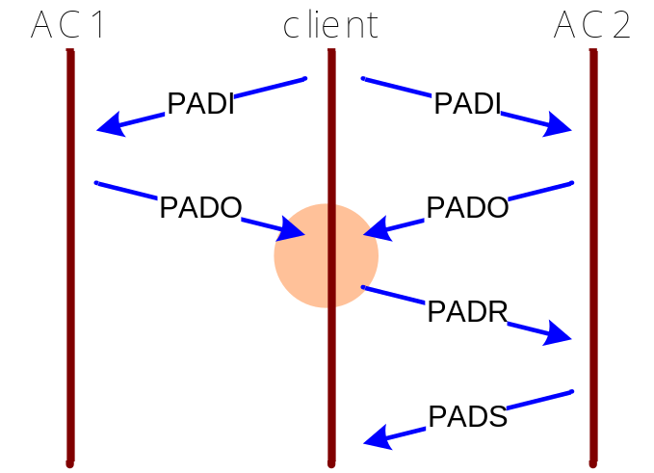
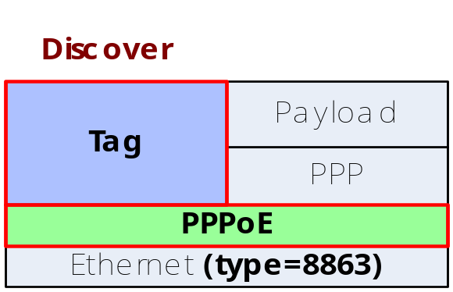
PPPoE原理介绍
Stage-I：PPPoE Discover协商
  建立
  所有Discover协商报文，承载在以太网之上，其ETH的type为8863

Slide 69
PPPoE原理介绍
Stage-I：PPPoE Discover协商（续）
  PADI，初始化报文，总是由客户端来发起
  由于不知道AC集中器/服务器的MAC地址，所以其底层以太网帧的目的MAC地址为广播；同时Session_ID必须置0，等待对方AC分配
  在Payload中，常见的TAG为Service-Name和Host-Uniq；其中Service-Name为必选TAG，且Length长度为0，表示任何PPPoE服务都可接受。

Slide 70
PPPoE原理介绍
Stage-I：PPPoE Discover协商（续）
  PADO，AC响应报文
  AC在收到PADI请求报文之后，如果自己有可提供的服务，将通过PADO给CLient一个响应。注意，该报文是单播回去的，且Session_ID仍然保持为0。
  （思考一下为什么PADO中Session_ID还是0）
  PADO的Payload中，常见TAGs为Service-Name、AC-Name，两者都是必选内容
  注：
  1、AC-Name是提供给Client“挑选”的；
  2、PADO中，通常会包含多个Service-Name TAG，从而提高Offer的“命中率”。

Slide 71
PPPoE原理介绍
Stage-I：PPPoE Discover协商（续）
  PADR，请求报文。
  由于PADI报文是广播发送的，所以Client很可能会同时收到多个Offer；鉴于PPPoE需要建立的是一个虚拟点对点连接，必须在多个Offer中选出一个进行后续协商。
  Client选择的依据是AC-Name或者是AC所提供的Service，各个厂商在实现时可能会不同
  PADR将单播给被选中的AC。注：此时Session_ID仍然为0，即未指定。
  在PADR的Tag中，至少要包含一个Service-Name，用以通告Client选择的服务；同时也只能包含一个Service-Name TAG。

Slide 72
PPPoE原理介绍
Stage-I：PPPoE Discover协商（续）
  PADS，确认报文。
  AC收到PADR请求之后，会确认PPPoE连接；此时要为后续的PPP连接做好准备
  AC为Client生成一个全局唯一的Session_ID号，放在PADS报文中单播给Client；同时，要在TAG中包含承载Client所选择的Service-Name，以示确认。
  之后，AC将会开启一个逻辑接口，触发PPP协商
  如果收到的PADR中，请求的Service-Name异常，AC还是回应PADS，但是Session_ID强制为0，且TAG为Service-Name-error

Slide 73
PPPoE原理介绍
Stage-I：PPPoE Discover协商（续）
  PPPoE发现阶段的四个报文中，通过至少四个报文的协商交互，可以完成虚拟点对点连接的建立。其中前两个报文主要用于选择AC（服务器），后两个报文完成申请
  PPPoE发现阶段与DHCP协议存在很大的相似性。
  思考：PPPoE的发现阶段和DHCP协议的发现存在哪些主要的不同？

Slide 74
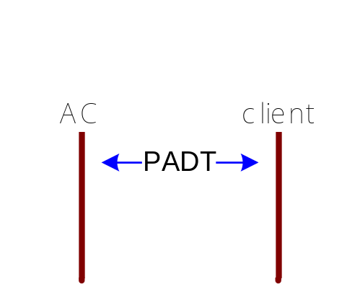
PPPoE原理介绍
Stage-I：PPPoE Discover协商（续）
  拆链
  拆链的过程比较简单，在需要主动终止连接或者遇到异常情况时，Client或AC都可以主动发起PADT报文来强行终止
  PADT通过以太网单播给对方主机，且Session_ID必须指定，即需要终止的PPPoE虚拟点对点链接的编号
  PADT报文中无需填充任何TAGs。

Slide 75
PPPoE原理介绍
Stage-I：PPPoE Discover协商（续）
  拆链的发起方，在发送PADT报文之后，需要清除PPPoE的相关内容，同时终止上层PPP报文的传送
  对方在收到PADT报文之后，也需要终止任何PPP报文的传送，同时将对应的PPPoE Session（虚拟接口）置为down

Slide 76
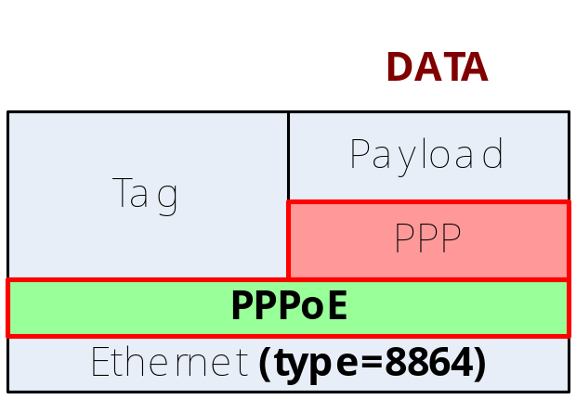
PPPoE原理介绍
Stage-II：PPP协商
  PPPoE Discover协商完成之后，在广播型的以太网上建立了一条点对点链路，由：两个MAC地址和一个唯一的Session_ID唯一确定。
  Stage-II是PPP的协商，这里的PPP与实际串口通信中的PPP相同，不再重复
  PPP报文承载在PPPoE的报头之上，PPPoE又承载在以太网报头上，此时的ETH type为8864

Slide 77
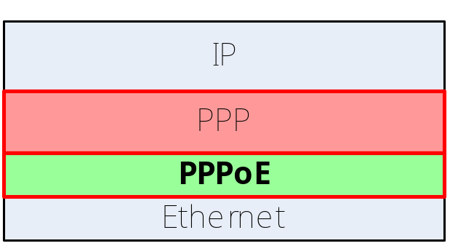
PPPoE原理介绍
Stage-II：PPP协商（续）
  MTU问题
  一般以太网接口的MTU默认为1500，或者对于一个正常的IP报文，其最大长度为1500 bytes，但是按照PPPoE的封装结构，如果IP.len＝1500，通过PPP和PPPoE的封装，其总长度应该是1500+6+2＝1508，将超过MTU上线，必须分片处理， 为了避免这种情况，一般要修改默认MTU为1492
Notes:
PPPoE头部为6bytes
PPP头部为2bytes

Slide 78
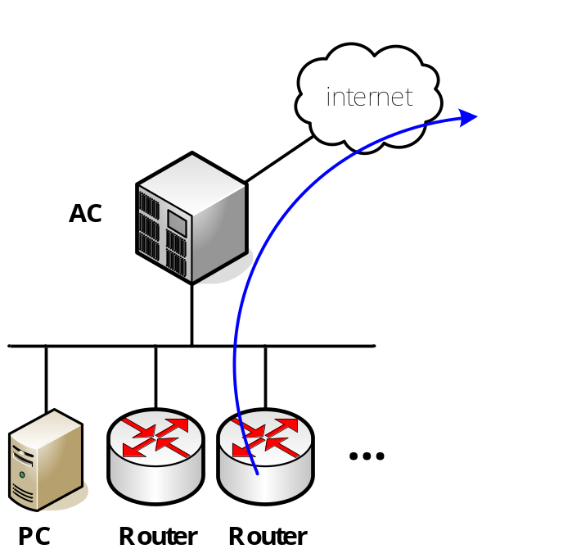
PPPoE应用
PPPoE组网结构
  拓扑
  PPPoE组网中，至少需要一个AC和一个Client，但Client通常有很多。有些时候AC也会有多个，进行流量负载分担

Slide 79
PPPoE应用
PPPoE的ADSL应用
  ADSL问题
  大家熟知的PPPoE应用就是ADSL，这是一种宽带拨号网络。ADSL的客户端多为PC主机，使用Router等三层设备亦可。
  出于节约公网IP资源的需要，ADSL中的IP资源（pool）总是相对较少，这样每个用户拨号都是动态获取当时可用的IP地址，且每次都不固定
  这给用户的组网带来了诸多不便，比如需要建立VPN隧道、或者远程telnet的时候，就存在问题。Client无法确知对方的IP地址是多少

Slide 80
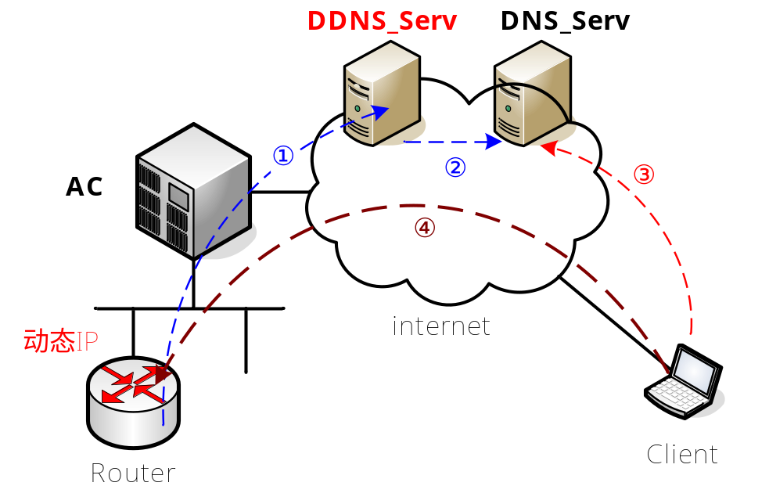
PPPoE应用
PPPoE的ADSL应用相关（续）
  ADSL问题
  通常使用DDNS技术来解决问题，但这需要额外的设备支持，或者需要额外的费用支出

Slide 81
PPPoE应用
PPPoE的ADSL应用相关（续）
  通常具有动态IP的主机端，要申请一个DDNS服务，即一个具有特殊后缀的域名；然后运行在这个主机之上。它每次拨号上线的时候，都会将自己的IP地址通告给DDNS服务器
  DDNS服务器和常规DNS Serv之间进行扩散同步
  Client在访问时，不直接以IP来访问，而是通过域名
  DNS Serv会将该域名对应的最新IP地址信息返回给Client
  之后，Client再以IP地址与Router建立相关连接

Slide 82
PPPoE应用
PPPoE的安全应用
  PPPoE局域网
  以太网组网中，由于ARP本身过于简单，导致了很多ARP欺骗和flood攻击等问题；一般的解决方法是通过静态ARP绑定来避免
  其实使用PPPoE组网也可以达到类似的目的，思考一下为什么？
  此外，PPPoE上层的PPP，具有认证等功能，这也为局域网的安全提供了保障
  缺点：1、需要额外的AC组网设备；2、所有客户端之间的数据通信都需要经过AC。

Slide 83
1.3.6 LLC层服务
  LLC子层目前提供三种服务方式：
  (1) 不确认无连接服务，此种服务类似数据报，支持点－点、多点和广播服务，但不保证帧的可靠有序传送。
  (2) 连接方式服务，类似虚电路服务，为两个LLC用户之间建立一条逻辑连接，提供对数据单元的确认，流量控制、顺序控制和差错恢复等功能。
  (3) 确认的无连接服务，也是一种数据报服务，但提供确认。它也支持点－点、多点和广播方式服务。

Slide 84
1.4 网络层
链路层只解决了相邻或同一网段的节点之间的通信保证问题，而从网络上一端的计算机到另一端的计算机之间的通信可能会需要经过多次的转发，这样的传输过程就需要有一定的通信协议来保证，这就是网络层的任务。

Slide 85
1.4.1网络层服务
数据报网络提供网络层无连接服务
虚电路网络提供网络层连接服务
网络层的基本功能：主要就是在端节点和端节点之间实现信息传送，即编址和路由。

Slide 86
1.4.2 IP协议
IP协议是最具代表性的数据报网络的网络
层协议。它的主要功能是：无连接数据报传
送、数据报路由选择和拥塞控制等。
IP将报文传送到目的主机后，不管传送正
确与否都不进行检验，不回送确认，也不保
证分组的正确顺序，这些功能都由TCP完
成。

Slide 87
1.4.3 网络层设备
节点交换机
路由器
目的：将分组从输入端口交换到输出端口
思考：在设计一个网络时，需要购买什么档次的网络设备？主要考虑哪些性能参数？为什么？

Slide 88
1.5 传输层
在TCP/IP网络模型中，运输层位于网络层之上、应用层之下。 运输层的作用范围和网络层一样也是端到端的。运输层的任务是完成端到端的可靠传输服务。包括连接的维护、流控、拥塞控制等功能。

Slide 89
传输层协议
TCP/IP 体系结构的运输层主要定义了两个
协议，一个是TCP协议，另一个是用户数据报协议
UDP。TCP提供面向连接的、可靠的服务，它使用
广泛、功能更强。
UDP是一个“不可靠”的无连接协议，用于不
需要TCP的排序和流量控制功能的应用程序，主要
应用于传递速度比准确性更重要的业务传输，例
如，传输语音或影像报文。

Slide 90
1.6 应用层
应用是建设计算机网络的真正目的。设
立应用层是为了向网络的使用者提供一个更
为方便、更加有效的网络应用环境。
在TCP/IP网络体系结构中，典型的应用层
协议主要包括HTTP、FTP、SMTP等。
基于应用层的覆盖网络是常见的、很有用
的网络应用。

Slide 91

TCP/IP 四层协议的表示方法举例
主机A
主机B
4
3
2
1
应用层
运输层
网际层
网络
接口层
路由器
应用层
运输层
网际层
网络
接口层
网际层
网络
接口层
网络 1
网络 2

